Slide 1

M E T A B L O C K
We Help You Navigate Through The Metaverse With AI
MetaBlock
By: Rahmad and Suhardiman

Slide 2



I N T R O D U C T I O N
Meet Our Team
MetaBlock
RAHMAD GUNAWAN
Developed UI/UX
Created Risk Profiling Mechanism For Users
Managed Deployment
Rahmad Gunawan
Github/rahmad07g
Collaboration is done on GitHub
SUHARDIMAN AGUNG
Built Model
Integrated API For Real Time Price Input For Models
Github/sumankwan
Suhardiman Agung

Slide 3

BACKGROUND
Our app provides AI-based recommendation system to invest in metaversal tokens. Problems that we are trying to solve include:
Metaversal token has high volatility and AI may help in managing investment risk
There are hundreds of metaversal tokens in the market and it is difficult to keep track of those asset classes. AI may help in automating some of the processes and monitoring those coins
There are a high degree of frauds occurring in the metaverse. We help you select tokens that have lower risk
We help you manage your investment in Metaverse with AI

Slide 4



Timeline Project
Project is completed within 3 days
Day 1
Day 3
Project Ideation
Product Development
MetaBlock
Problem Framing
AI Modeling
Deployment
Day 1
Day 2
Day 3

Slide 5

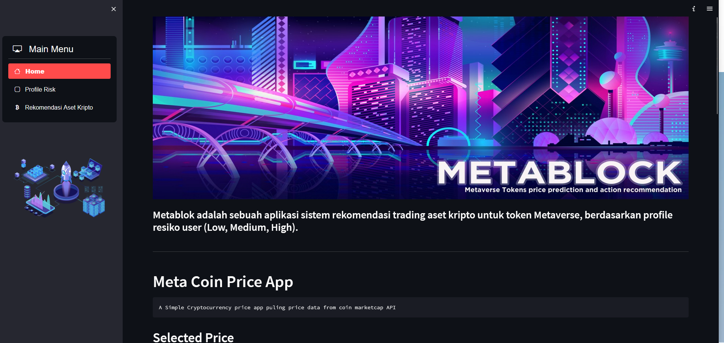
MetaBlock App
Notes:
Ini adalah tampilan Awal pada metablock web

Slide 6

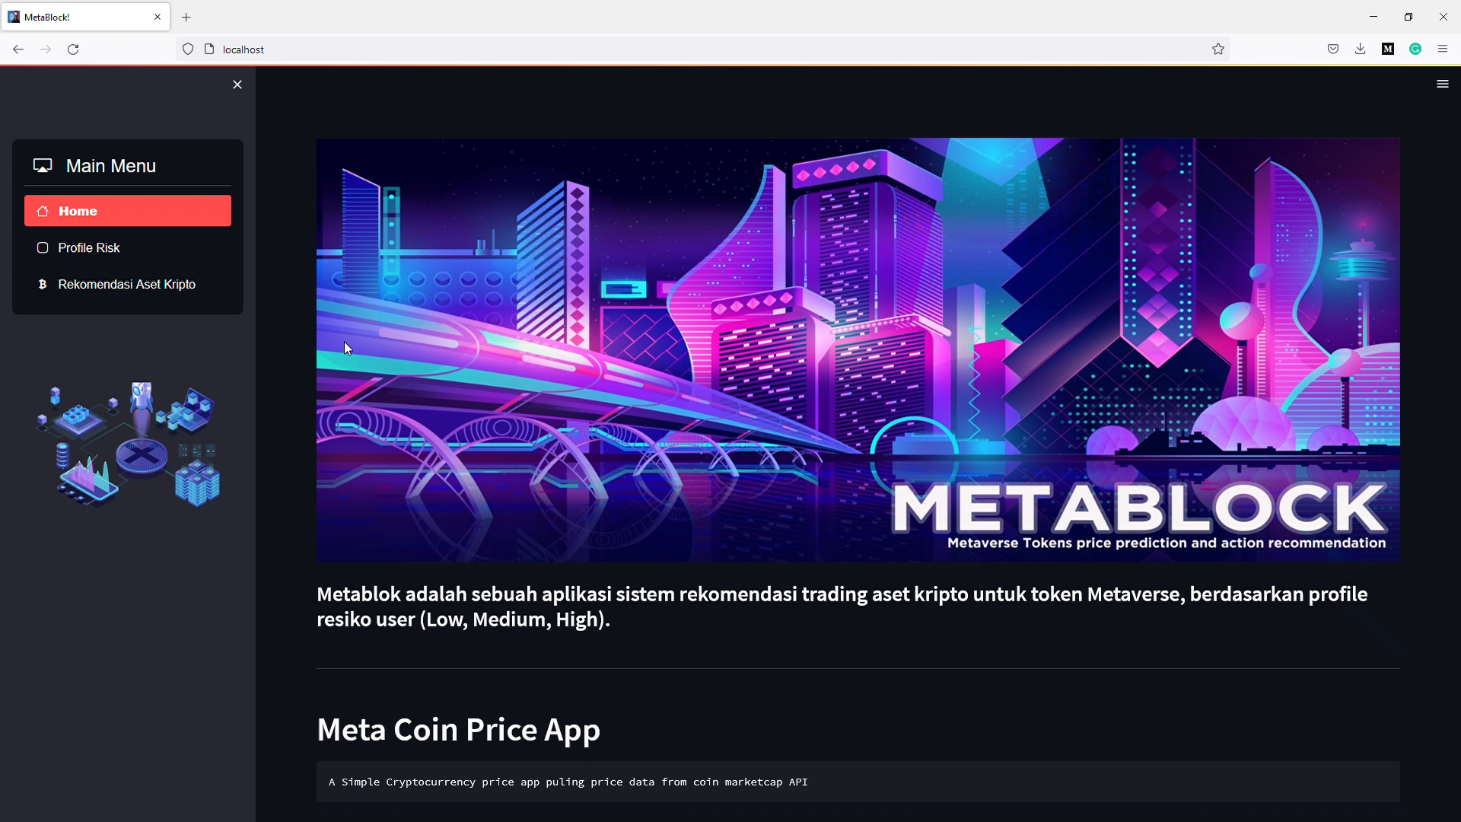
DEMO VIDEO
Notes:
Untuk Lebih mempermudah mari kita coba mendemokannya
Untuk menggunakan aplikasi cukup mudah, dimana terdapat 3 navigation page yaitu 'Home', 'Profile Risk' dan 'Rekomendasi Aset Kripto’
Pada page Home , user dapat mengetahui harga token/coin crypto
hingga saat ini kami masih menggunakan API Binance, jadi bukan hanya token metaverse namun juga terdapat beberapa koin lainnya seperti BTC,ETH,dll
Kemudian pada Page Profile Risk, user akan diarahkan untuk mengisi profile risk user, dimana terdapat beberapa pertanyaan yang harus diisi oleh user
Tujuan dari mengisi profile risk adalah untuk mengidentifikasi risk profile user, apakah tergolong dalam kategori rendah,med,tinggi, setelah mengetahui risk profile user tersebut, kita dapat mengetahui koin/token apa saja yang cocok/sesuai dengan risk profile user tersebut. Sehingga user akan lebih nyaman dalam bertransaksi dan kemudian akan mengetahui bagaimana profile risk user tersebut,
Dan pada page Rekomendasi Aset Kripto, user akan diberikan beberapa token yang sesuai dengan profile risk user tersebut.

Slide 7


CHALLENGES
Time is the Biggest Constraint
Price fluctuation reduces the AI’s ability to make long term prediction
Crypto asset is in the winter period with majority of the tokens’ price decreasing by 90%
Factors affecting risk of crypto assets are not well documented since they are new asset classes that have been around for just a few years. As such, standard deviation is used
https://www.sciencedirect.com/science/article/abs/pii/S1057521920302477
Pricing for API for real time market information is high
We will add more functionality with more time
Notes:
Challenges Utama dari final project kami adalah keterbatasan waktu, selain itu juga terdapat beberapa challenges yang kami dapatkan selama proses pengerjaan final project ini, diantaranya adalah
Fluktuasi harga koin metaverse mengurangi kemampuan AI untuk membuat prediksi secara jangka panjang
Penurunan Harga yang cukup dalam sepanjang periode winter, mempengaruhi prediksi pada model ini, dimana dari 300 token 90% token tersebut terprediksi cenderung melanjutkan penurunanya
Faktor-faktor yang mempengaruhi risiko aset kripto tidak terdokumentasikan dengan baik ,dikarena koin metaverse merupakan salah satu asset yang baru dalam beberapa tahun terakhir,
dan pada case ini, Kami hanya menggunakan standar deviasi dalam menentukan kluster token risk low,med,high, hal tersebut juga dilandasari oleh beberapa literatur yang kami temukan, dimana menggunakan standar deviasi sudah cukup menggambarkan Karakteristik token tersebut
Sangat sulit mendapatkan integrasi harga secara real time dikarenakan banyak API yang berbayar
Dan terakhir jika terdapat waktu tambahan kami akan menambahkan beberapa fitur lainnya

Slide 8

Model is relatively performant
LSTM is proven to work on time series data, even though price fluctuated widely
Model can predict Short Term future price well
We are successful in incorporating new technology that we have not learned before, in short amount of time
Notes:
Selain terdapat beberapa challenge pada final project ini, kami juga mendapatkan beberapa success story saat pengerjaan final project ini
Model Prediksi yang kami buat, menggunakan algorithma LSTM, terbukti bekerja cukup baik pada data time series, meskipun kami menggunakan dataset token metaverse yang rentang harganya sangat fluktuatif
Model yang kami buat dapat memprediksi harga masa depan secara jangka pendek dengan baik, yaitu dalam rentang 1 – 10 hari kedepan
Kami juga berhasil menggabungkan teknologi dan pengetahuan baru yang belum pernah kami pelajari sebelumnya, dalam waktu yang cukup singkat

Slide 9

STRETCH GOAL
End-to-end trading bot may be developed in the future
Future product roadmap includes:
Automatic execution of asset purchase or sell-off, by connecting to Binance API
Periodic web scraping of news related to crypto assets, which may become a feature for the price prediction model
Include more token types - tokens in layer 1 and 2 protocols and NFT
Include dApp (decentralized app) functionality by connecting to blockchain platforms such as Ethereum with Web3.py library
Add metaversal information hub functionality
Create model for fraud risk on each token and metaverse;
Deploy on AWS
Add functionality for personal finance such as retirement planning
Notes:
Ini adalah STRETCH GOAL dari final project kami
Kami akan mencoba membuat metablock terintegrasi dengan platform crypto exchange seperti binance, Coinbase, dll. Dengan tujuan, dapat melakukan automatisasi execute dalam sell or buy
Secara periodic kami juga akan mencoba melakukan Web scraping untuk berita terkait aset kripto, yang mungkin menjadi fitur untuk model prediksi harga, ataupun sekedar untuk memberikan informasi kepada user
Menambahkan lebih banyak jenis token terutama pada token layer 1,2 dan juga NFT
Mencoba untuk menghubungkan terhadap decentralize app, seperti pada blockchain Etherium pada web3 library
Menjadikan metablock sebagai wadah informasi terkait token metaverse
Membuat model yang dapat memprediksi risiko fraud pada setiap token, sehingga user dapat memilih bertransaksi pada token yang lebih aman
Menambahkan fitur personal finance seperti Perencanaan finansial jangka panjang, yaitu dengan mengidentifikasi kebutuhan user terkait dana pensiun, dengan menginputkan target pensiun, target return tahunan
Serta variable lainnya, kemudian model dapat memprediksi token apa saja yang dapat dibeli secara bertahap Dan dikeep dalam jangka waktu yang Panjang, sesuai dengan tujuan finansial planning user tersebut.
Sekian Presentasi dari Kelompok Kami, Terima kasih atas perhatiannya, saya kembalikan kepada moderator

Slide 10
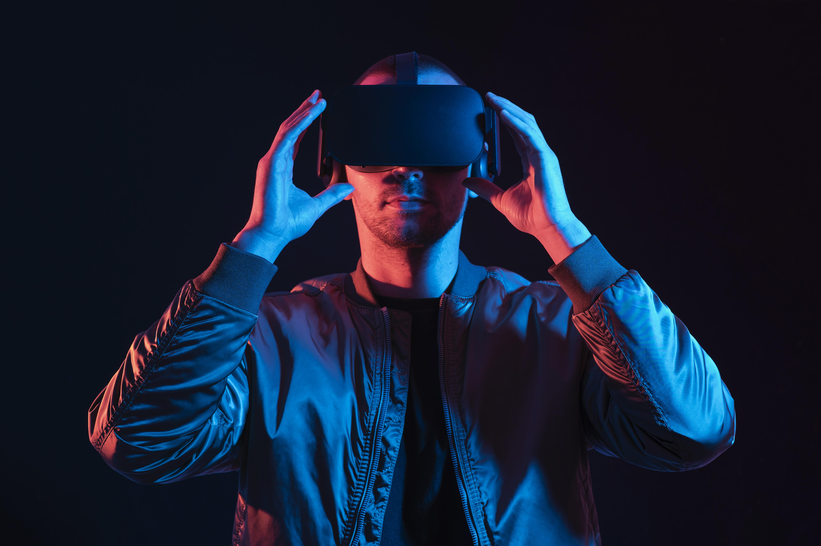
MetaBlock
Thank You
We Help You Navigate Through The Metaverse With AI

